Slide 1

SystemDirector Enterprise for Smart Device
開発イメージ（Webアプリケーション）
のご紹介
～設計・製造のチュートリアル～
日本電気株式会社
SystemDirector Enterprise は日本電気株式会社の商標です。
本資料では SystemDirector Enterpriseを SDE と略記することがあります。
その他、記載されている会社名、製品名は一般に各社の商標または登録商標です。

Slide 2
本書は、SDE for Smart Deviceの
設計・製造に関するチュートリアルです。
以降、設計・製造の支援ツールとして
提供しているソースコードジェネレータを
利用して開発イメージの説明をします。

Slide 3
はじめに
本書は次のガイドから作成されています。
開発ツール利用ガイド(ジェネレータ編)
本書は次の読者を対象としています。
Java ScriptやHTMLに関する基本的な知識をお持ちの方
本書に沿って作成したサンプルがあります。
本書に沿って作成した設計書とソースコードのサンプルを公開しています。必要に応じて参照してください。なお、サンプルは、InternetExplorer11で動作
することを確認しています。
開発ツール利用ガイド(画面遷移エディタ編 for Smart Device)
開発ツール利用ガイド(Eclipse編)
アーキテクチャ説明書（標準アーキテクチャ編）
開発環境構築手順書（Eclipse編）

Slide 4
本チュートリアルを実際に操作しながら進めるには
本チュートリアルを操作しながら進めるには、次の準備が必要です。
１．「SystemDirector Enterprise for Smart Device v9.0」を入手し、展開してください。
２．リリースメモ（※）の手順に従い、チュートリアルに必要な以下をインストールしてください。
①SystemDirector Enterprise for Smart Device V9 Professional Edition Eclipse Standalone
②SystemDirector Enterprise for Smart Device V9 Professional Edition Eclipse Plugin
③SystemDirector Enterprise for Smart Device V9 Professional Edition ドキュメント
３．“Smart Device Document”に含まれる開発環境構築手順書（Eclipse編）の「2.開発用クライア ント環境の構築」に沿ってEclipseの開発環境（ブランクプロジェクト）を構築してください。
※ファイル名：RW1U41NC100001-1.pdf

Slide 5
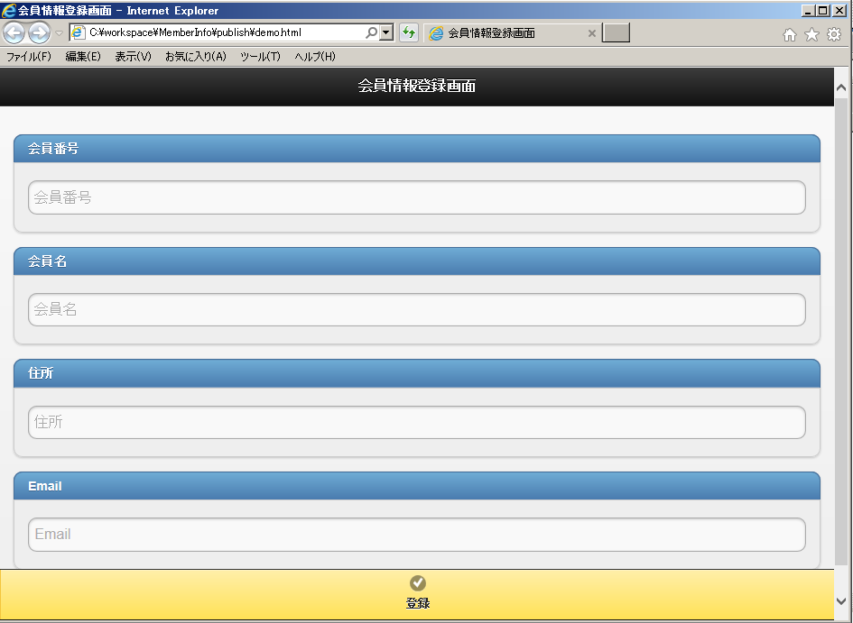
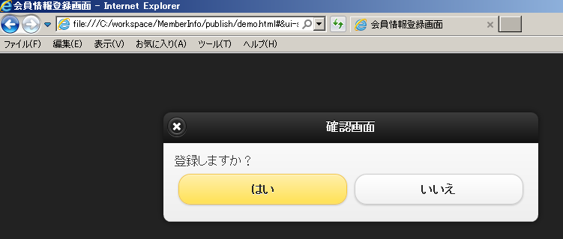
本チュートリアルで作成する業務ＡＰについて
本チュートリアルでは、下図の簡単な業務APを作成します。
業務ＡＰの作成にあたり、次のステップを踏みます。
  設計書テンプレートを使って設計書を作成します。
  設計書からソースコード（JavaScript）を自動生成します。
  自動生成されたソースコードに、追加のコーディングを行います。
戻ります
会員情報を登録します
情報登録の確認をします

Slide 6
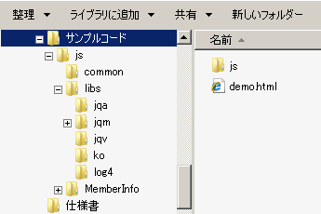
本チュートリアルのサンプルを動作させるには
サンプルを動作させる方法
  サンプルの圧縮ファイルを任意のフォルダに解凍してください。
  demo.htmlをダブルクリックしてください。

Slide 7
開発の流れ
工程ごとに必要な作業とアウトプット
要件定義
外部設計
内部設計
製造
テスト
①機能設計
②画面遷移設計
③詳細設計
④コーディング
工程 |  | アウトプット | 内容
外部設計 | ① | 機能仕様書 | 画面に配置する画面項目の仕様と、画面上で発生するイベントを設計します。
 | ② | 画面遷移一覧 | 画面の遷移を設計します。
内部設計 | ③ | 詳細設計書 | 機能設計内容に加え、扱うデータ構造と、業務ロジックやサーバ呼び出し処理を設計します。
製造 | ④ | ソースコード | ①～③よりツールを用いてソースコードを自動生成し、オウンコーディングを行います。

Slide 8
①機能設計
要件定義
外部設計
内部設計
製造
テスト
①機能設計
②画面遷移設計
③詳細設計
④コーディング
補足
本チュートリアルでは、「会員情報を登録する」業務AP（ＷｅｂＡＰ）を作成します。
入力項目すべてについて確認したい場合はサンプルを確認してください。
機能設計では、「機能設計書(Smart Device版PR層)テンプレート.xlsx」を利用します。
必要に応じて「開発ツール利用ガイド(ジェネレータ編)」を確認してください。
JQuery Mobileを利用する前提となりますのでご注意ください。

Slide 9
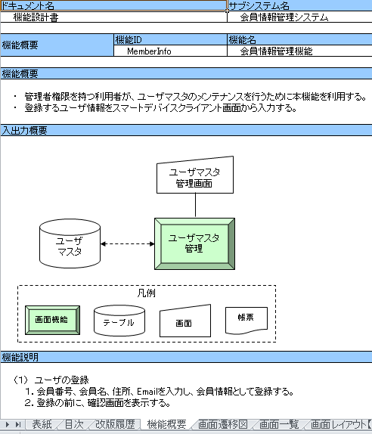
①機能設計
機能概要の定義
    次の要領で機能概要を定義します。
主な項目 | 説明
ドキュメント名 | 初期値として「機能設計書」が記述されています。システム名称を追加するなど必要に応じて修正してください。
サブシステム名 | 業務APのサブシステムやシステムなどを表す名称を記述してください。
機能ID☆ | ソースを生成する際に利用されるID（一意の文字列）を記述してください。
機能名 | 業務APの機能を表す名称を記述してください。
機能概要 | 業務APが持つ機能の概要を記述してください。
入出力概要 | データの流れを図示してください。 左図には、表示されていませんが、本シートの右側の表に、図に対応するデーテ形式に関する記述をしてください。
機能説明 | 業務APが持つ機能の詳細を記述してください。

Slide 10
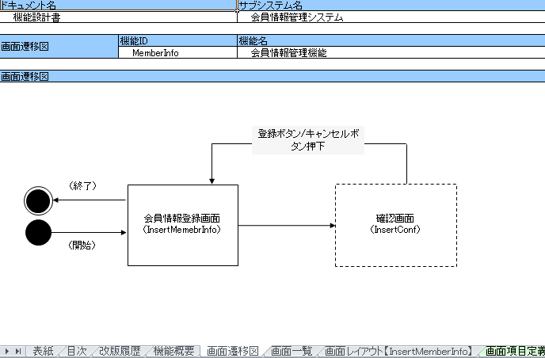
①機能設計
画面遷移図の定義
    次の要領で、画面遷移図を定義します。
主な項目 | 説明
ドキュメント名 | 機能概要設計と同じ内容を記述してください。
サブシステム名 | 機能概要設計と同じ内容を記述してください。
機能ID☆ | 機能概要設計と同じ内容を記述してください。
機能名 | 機能概要設計と同じ内容を記述してください。
画面遷移図 | 業務APが持つ画面を図示し、それぞれの画面の遷移関係を記述してください。
本チュートリアルでは「会員情報登録画面」と「確認画面」の
２画面で構成される業務ＡＰを作成します。

Slide 11
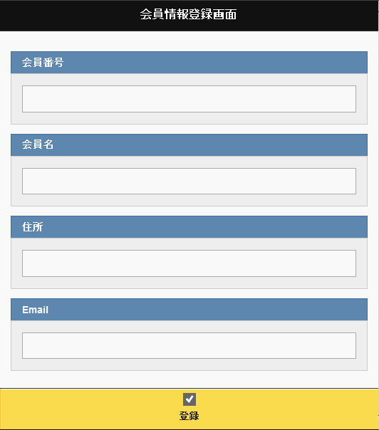
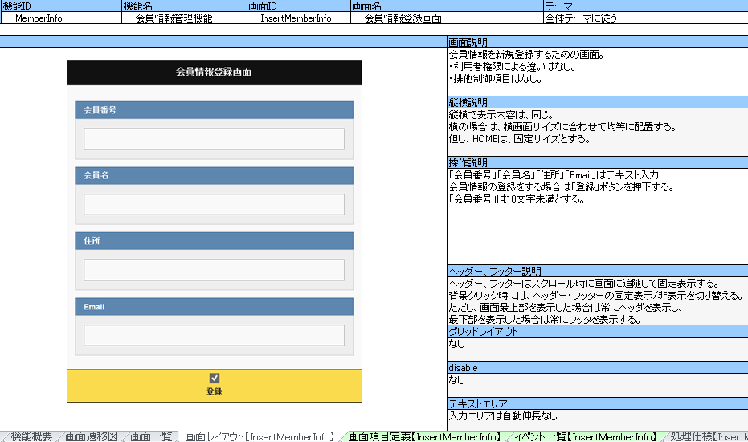
①機能設計
画面レイアウト図の作成
    画面レイアウトを作成し、右下のように画面レイアウトシートに貼付けます。
    なお、画面レイアウトの作成に指定のエディタはありません。自由に作成してください。
    本チュートリアルでは、入力フィールド（ ）が４つ、ボタン（ ）が１つの画面を作成します。
画面レイアウトシート

Slide 12
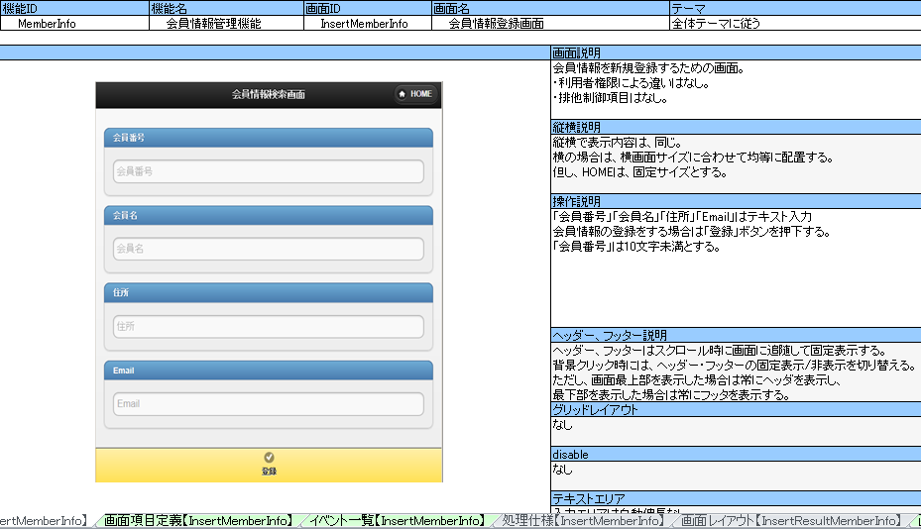
①機能設計
画面レイアウトの定義
    画像を張り付けた後、次の要領で画面レイアウトを定義します。
主な項目 | 説明
画面ID☆ | 本シートに設計する画面のIDを記述してください。本IDはソースを生成する際に利用されます。 また次に説明する「イベント一覧シート」の画面IDと一致させる必要があります。
画面名 | 画面の名称を記述してください。
画面説明 | 画面の用途や、特徴、仕様等を記述してください。
縦横説明 | 端末の向きによる、画面仕様を記述してください。
操作説明 | 画面上の部品を操作した際の動作を記述してください。
ヘッダー、フッター説明 | ヘッダー、フッターの動作仕様や、特徴を記述してください。
テキストエリア | 入力エリア（エディットボックス）の文字数制限や改行の有無、伸縮等の仕様を記述してください。

Slide 13
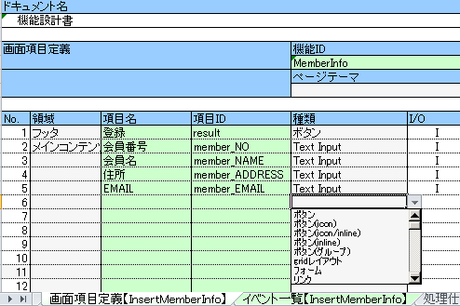
①機能設計
画面項目の定義
    次の要領で、画面レイアウトで設計した入力フィールドやボタンなどを定義します。
    チュートリアルでは４つフィールドと１つのボタンを定義しましたので、次のようになります。
画面項目定義シート
主な項目 | 説明
項目名 | 次に説明する「イベント一覧シート」で利用しますので、ユニークな名前をつけてください。
項目ID | ジェネレートするコードで利用（出力）しますので、ユニークなIDをつけてください。
種類 | プルダウンより選択してください。

Slide 14
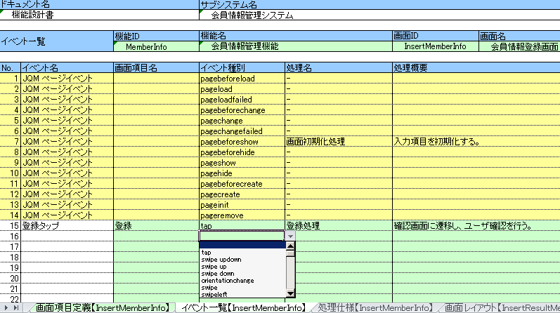
①機能設計
イベントの定義
  画面項目定義を元に、次の要領でアクションに対するイベントを定義します。
イベント一覧シート
主な項目 | 説明
イベント名 | 画面で処理するイベントの名称を記述してください。
画面項目名 | 画面項目定義シートで定義した、「項目名」を記述してください。
イベント種別 | 画面に配置するイベントの種別をプルダウンから選択してください。
処理名 | イベントを受け取った際に実行する処理の名称を記述してください。 記述した内容は、ジェネレートするコードのコメントに記載されます。
処理概要 | イベントを受け取った際に実行する処理の概要を記述してください。 記述した内容は、ジェネレートするコードのコメントに記載されます。
“登録”ボタンをタップした際のイベントの処理概要を記載します。
※入力フィールドでデータを確認をする場合は、入力フィールドのイベント処理を追加してください。

Slide 15
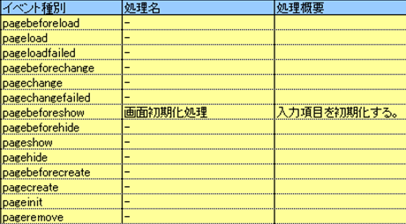
①機能設計
イベントの定義
  チュートリアルでは、ＪＱｕｅｒｙ Ｍｏｂｉｌｅのイベント機能を利用し、「画面（ページ）を開いた時に表示する入力フィールドを初期化する処理」を追加します。
主なイベント | 概要
pagebeforeload | ページロード前に発生する
pageload | ページロードが成功して完了したときに発生する
pagebeforehide | 表示しているページ上で閉じる際、遷移アニメーションが実行される前に発生する
pagehide | 表示しているページ上で閉じる際、遷移アニメーションが完了したときに発生する
pagebeforeshow | 表示しようとしているページで、遷移アニメーションが実行される前に発生する
pageshow | 表示しようとしているページで、遷移アニメーションが完了したときに発生する

Slide 16
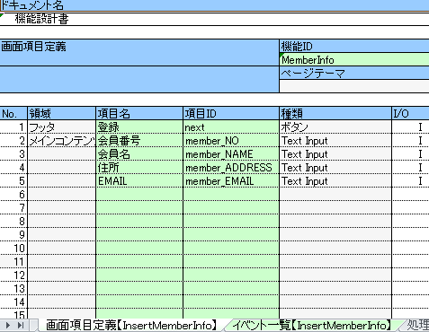
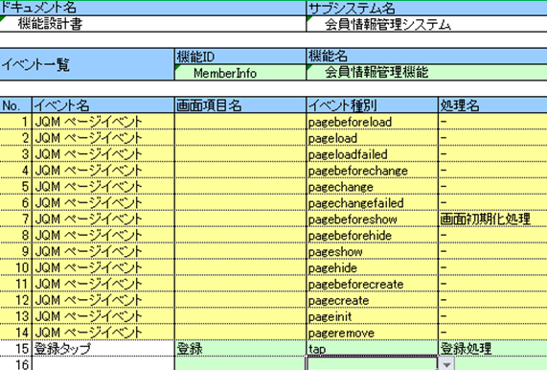
①機能設計
機能仕様書テンプレートによる設計時の注意
画面項目定義の「項目名」とイベント一覧の「画面項目名」を一致させる必要があります。
画面項目定義シート
イベント一覧シート
内容を一致させてください。

Slide 17
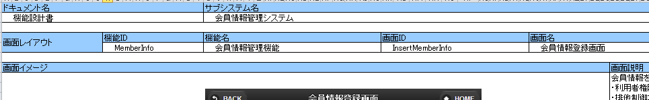
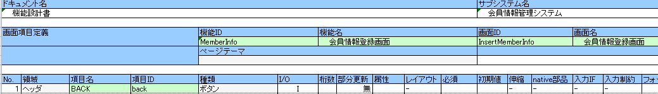
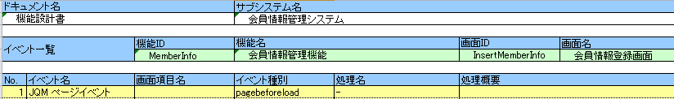
①機能設計
機能仕様書テンプレートによる設計時の注意
画面レイアウト、画面項目定義、イベント一覧の「機能ID」と「画面ごとの画面ID」の値は一致させる必要があります。
画面レイアウトシート
内容を一致させてください。
画面項目定義シート
内容を一致させてください。
イベント一覧シート

Slide 18
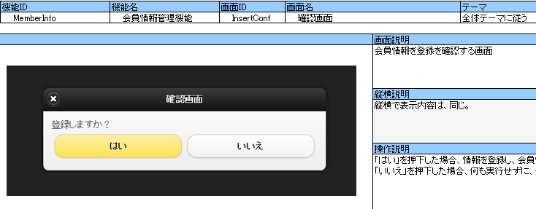
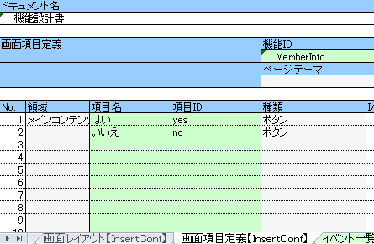
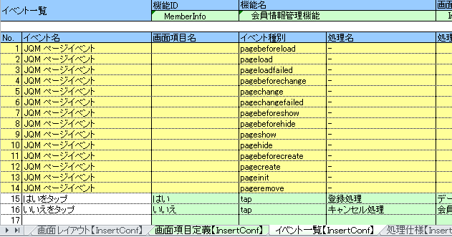
①機能設計
機能仕様書テンプレートによる設計
画面遷移図に記載した「確認画面」については以下の定義とします。
画面レイアウトシート
イベント一覧シート
画面項目定義シート

Slide 19
②画面遷移設計
要件定義
外部設計
内部設計
製造
テスト
①機能設計
②画面遷移設計
③詳細設計
④コーディング
補足
必要に応じて「開発ツール利用ガイド(画面遷移エディタ編 for Smart Device)」を確認してください。
画面遷移設計には、「Template.xlsx」を利用します。

Slide 20
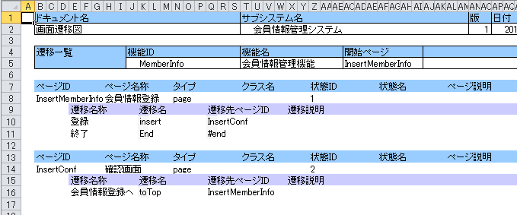
②画面遷移設計
画面遷移の定義
  機能設計書に定義した内容を元に、次の要領で画面遷移を定義してください。
  なお、「開始ページ」と「ページＩＤ」には“画面ＩＤ“を設定してください。
画面遷移一覧シート
遷移
遷移

Slide 21
③詳細設計
要件定義
外部設計
内部設計
製造
テスト
①機能設計
②画面遷移設計
③詳細設計
④コーディング
補足
必要に応じて「開発ツール利用ガイド(ジェネレータ編)」を確認してください。
詳細設計には、「詳細設計書(Smart Device版PR層)テンプレート.xlsx」を利用します。

Slide 22
③詳細設計
詳細設計書テンプレートによる設計
  【設計①】 機能仕様書の以下の設計内容を引き継ぎます
    次の設計内容を引き継ぎいで設計書を作成してください。
    機能ID、機能名、画面ID、画面名
    画面に配置する部品と、処理するイベント
  【設計②】 各イベントに紐づく、業務ロジックを定義します
    業務ロジックは、「Logic」クラスに実装することを想定していますので、イベントに紐づく業務ロジックを定義してください。
    定義すると、イベントから呼び出されるLogicに雛形が自動生成されます。
  【設計③】 業務ロジックで扱うデータの種別、データ型、名前を定義します
    データの種別（JavaScriptObject、JSON、XMLなど）を決め、データを定義してください。

Slide 23
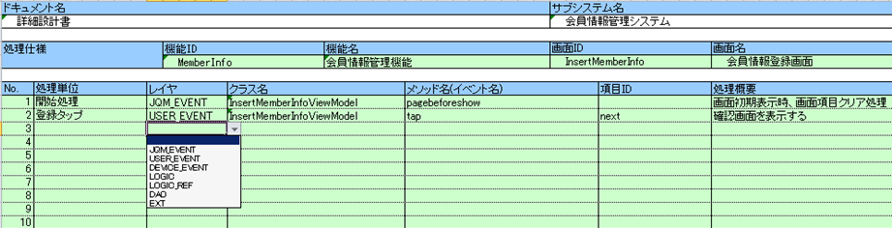
③詳細設計
処理仕様の定義
    【設計①】 次の要領で、機能仕様書の設計内容を引き継き、処理仕様を定義します。
処理仕様シート
機能ID、機能名、画面ID、画面名は
機能仕様書から転記してください。
JQM_EVENTとUSER_EVENTの場合は
クラス名が自動入力されます。
主な項目 | 説明
処理単位 | 画面遷移前後処理などを定義する場合、プルダウンより「開始処理」 または 「終了処理」を選択してください。それ以外の場合は、任意の処理を表す文字列を記述してください。
レイヤ | レイヤ種別は”JQM_EVENT / USER_EVENT / DEVICE_EVENT / LOGIC / DAO / LOGIC_REF / EXT”から選択することができます。各レイヤ種別の意味は「開発ツール利用ガイド(ジェネレータ編)」をご参照ください。
クラス名 | レイヤのプルダウンを選択することで、クラス名が自動で入力されます。ただし、「LOGIC」、「DAO」選択時は、クラス名は自動で入力されないため、適当なクラス名を入力してください。
メソッド名 | レイヤがJQM_EVENT、USER_EVENTの場合、イベントの名称をプルダウンで選択してください。それ以外の場合、任意のメソッド名を記述してください。選択・入力した内容はジェネレートするコードのメソッド名となります。
項目ＩＤ | 機能仕様書で定義した「項目ID」を記述してください。
処理概要 | イベント受信時の処理概要を記述してください。記述した内容は、ジェネレートするコードのコメントに記載されます。

Slide 24
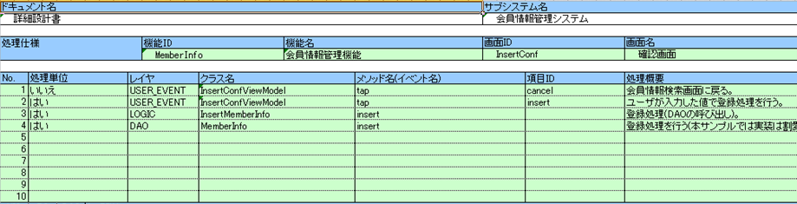
③詳細設計
詳細設計書テンプレートによる設計
    【設計②】 次の要領で、イベントに紐づく、「業務ロジック」を定義します。
    チュートリアルでは、“処理単位”で定義した「はい」に紐付く処理に、「ＬＯＧＩＣ」と「ＤＡＯ」を定義します。
処理仕様シート

Slide 25
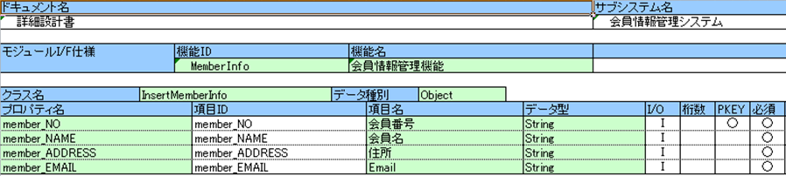
③詳細設計
詳細設計書テンプレートによる設計
    【設計③】 次の要領で業務ロジックで扱うデータの種別、データ型、名前を定義します。
    チュートリアルでは４つの入力フィールドの情報を定義します。
モジュールＩＦシート
主な項目 | 説明
クラス名 | 定義するデータ構造のクラス名を記述してください。
データ種別 | データ種別は、”Object / JSON / XML / EXT”から選択することができます。また自由入力も可能です。 なお、Ｏｂｊｅｃｔ以外の場合、データに関するクラスのコードが自動生成されません。
プロパティ名 | データ構造の各要素のプロパティ名を記述してください。
項目ＩＤ | データ構造の各要素の項目IDを記述してください。本項目は、未記入でも構いません。
項目名 | データ構造の各要素の項目名を記述してください。 記述した内容は、ジェネレートするコードのコメントに記載されます。
データ型 | データ型は、“String / Number / Boolean / Object / Array”から選択することができます。

Slide 26
④コーディング
要件定義
外部設計
内部設計
製造
テスト
①機能設計
②画面遷移設計
③詳細設計
④コーディング
説明
必要に応じて、次のガイドを確認してください。
① 開発ツール利用ガイド(画面遷移エディタ編 for Smart Device)
② 開発ツール利用ガイド(Eclipse編)
③ アーキテクチャ説明書（標準アーキテクチャ編）
④ 開発環境構築手順書（Eclipse編）

Slide 27
④コーディング
コードジェネレータによるコード自動生成
  次の要領で、設計書から画面遷移エディタおよびコードジェネレータを使い、ソースコードの雛形を生成します。
画面遷移一覧（Excel）
画面遷移エディタ
詳細設計書（Excel）
画面遷移定義（XML）
コードジェネレータ
ＪａｖａＳｃｒｉｐｔファイル

Slide 28
④コーディング
画面遷移エディタの使い方
  “ScreenTransitionConverter.bat”の“jst2xml”コマンドの“/ｆ”オプションに指定する画面遷移一覧（Excel）のパスを指定（修正）してください。
  “ScreenTransitionConverter.bat”を実行してください。
  画面遷移定義（XML）のファイルが“output”フォルダ（ “/o“オプション）に、出力されます。
ScreenTransitionConverter.bat（修正例）
jst2xml.exe /s ConfigFile\TransitionSheetFormat.xml /o output /f input\画面遷移図(MemberInfo).xlsx
pause
※詳細は①のガイドを参照してください。

Slide 29
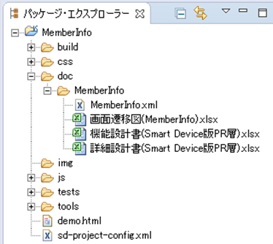
④コーディング
ソースコードジェネレータの使い方（その１）
  プロジェクト直下に設定ファイルの雛形をコピーしてください。
  設定ファイルに設計書を格納するパスや生成先のパスを設定してください。
  設定したパスに、画面遷移定義（XML） と詳細設計書を保存してください。
設定ファイル雛形の場所
<SDESmartDeviceインストールフォルダ>/smartdevice/docs/design/sd-project-config.xml
Eclipse
設定ファイル（修正例）
<?xml version="1.0" encoding="UTF-8"?>
<settings>
<generator>
<!-- 生成パターンを指定します。-->
<pattern>smartdevice</pattern>
<!-- 生成先ディレクトリを指定します -->
<sourcepath>js</sourcepath>
<!-- 設計書を配置した場所を指定します -->
<documentpath>doc/MemberInfo</documentpath>
<!-- バックアップ先フォルダを指定します -->
<backuppath>backup</backuppath>
</generator>
</settings>
③
設計書
②
①
設定ファイル
※詳細は②のガイドを参照してください。

Slide 30
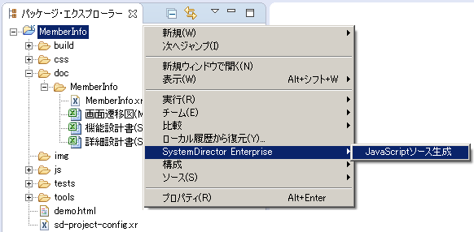
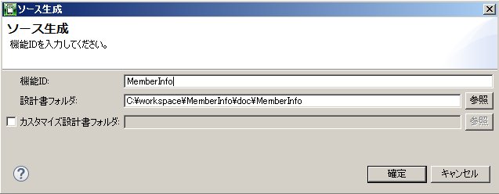
④コーディング
ソースコードジェネレータの使い方
  プロジェクトを右クリックし“JavaScriptソース生成”を選択してください。
  ダイアログで、“機能ID”と“設計書フォルダ”を入力し、確定してください。
④
⑤
※詳細は②のガイドを参照してください。

Slide 31
④コーディング
プロジェクト内の主なフォルダ構成
  下表は以降、本チュートリアルを進める際の主なフォルダです。説明のないものは、開発環境（ブランクプロジェクト）構築時に生成されるフォルダです。
フォルダ・ファイル名 |  |  | 説明
backup |  |  | ジェネレータ実行後に生成されるバックアップフォルダです。
doc |  |  | 設計書を格納するフォルダです。
js | common | sustemcommon.js | このファイルは作成されませんので、“dao”の雛形ファイルを追加してください。以降、本ファイルを修正します。
 | MemberInfo | common | 自動生成されたソースファイルが格納されるフォルダです。 以降、本フォルダのファイルを修正します。
 |  | data
 |  | logic
 |  | viewmodel
demo.html |  |  | 本チュートリアルでは、index.htmlをdemo.htmlにリネームして使いますが、そのままでもかまいません。 以降、本ファイルを修正します。
dao雛形ファイルの場所
<SDESmartDeviceインストールフォルダ>/smartdevice/runtime/sde/javascript/system/systemcommon.jps

Slide 32
④コーディング
ソースコードの雛形を元に、次の作り込みが必要となります。
  画面（HTML）ファイルへのコーディング
  自動生成されたファイルへのコーディング（ 部分）
  雛形ファイルへのコーディング（ 部分）
JavaScript
Controller
画面(HTML)
ViewModel
Logic
DAO
ViewHelper
Data
※詳細は③のガイドを参照してください。また、“dao”の雛形ファイルについても同ガイドに記載されています。

Slide 33
④コーディング
チュートリアルに沿った画面（demo.html）ファイルのコーディング①
<html>
<head>
<meta http-equiv="Content-Type" content="text/html; charset=UTF-8">
<meta http-equiv="Content-Style-Type" content="text/css" />
<meta name="apple-mobile-web-app-capable" content="yes" />
<link rel="stylesheet" href="./js/libs/jqm/jquery.mobile-1.3.2.min.css" />
<script type="text/javascript" src="./js/libs/jquery-1.9.1.min.js"></script>
<script type="text/javascript" src="./js/libs/jqm/jquery.mobile-1.3.2.min.js"></script>
<script type="text/javascript" src="./js/libs/jqv/jquery.validate.min.js"></script>
<script type="text/javascript" src="./js/libs/jqa/aop.pack.js"></script>
<script type="text/javascript" src="./js/libs/log4/log4javascript.js"></script>
<script type="text/javascript" src="./js/common/systemcommon.js"></script>
<script type="text/javascript" src="./js/MemberInfo/common/memberinfo_controller.js"></script>
<script type="text/javascript" src="./js/MemberInfo/common/memberinfo_urllist.js"></script>
<script type="text/javascript" src="./js/MemberInfo/data/insertmemberinfo_data.js"></script>
<script type="text/javascript" src="./js/MemberInfo/logic/insertmemberinfo_logic.js"></script>
<script type="text/javascript" src="./js/MemberInfo/viewmodel/insertmemberinfo_viewmodel.js"></script>
<script type="text/javascript" src="./js/MemberInfo/viewmodel/insertmemberinfo_viewhelper.js"></script>
<script type="text/javascript" src="./js/MemberInfo/viewmodel/insertconf_viewmodel.js"></script>
<script type="text/javascript" src="./js/MemberInfo/viewmodel/insertconf_viewhelper.js"></script>
</head>
① “css”のリンクや“jQuery Mobile”の読み込み
② 作成したJavaScriptの読み込み
次ページへ続く

Slide 34
④コーディング
チュートリアルに沿った画面（demo.html）ファイルのコーディング②
<body>
<div data-role="page" id="InsertMemberInfo">
<div data-role="header" id="InsertMemberInfo_header" data-position="fixed">
<h1>会員情報登録画面</h1>
</div>
<div data-role="content">
<form id="InsertMemberInfoForm" action="">
<ul data-role="listview" data-inset="true" data-theme="c" data-divider-theme="b">
<li data-role="list-divider">会員番号</li>
<li><input type="text" id="InsertMemberInfo_MEMBER_NO" name="MEMBER_NO" placeholder="会員番号"/></li></ul>
<ul data-role="listview" data-inset="true" data-theme="c" data-divider-theme="b">
<li data-role="list-divider">会員名</li>
<li><input type="text" id="InsertMemberInfo_MEMBER_NAME" name="MEMBER_NAME" placeholder="会員名"/></li></ul>
<ul data-role="listview" data-inset="true" data-theme="c" data-divider-theme="b">
<li data-role="list-divider">住所</li>
<li><input type="text" id="InsertMemberInfo_MEMBER_ADDRESS" name="MEMBER_ADDRESS" placeholder="住所"/></li></ul>
<ul data-role="listview" data-inset="true" data-theme="c" data-divider-theme="b">
<li data-role="list-divider">Email</li>
<li><input type="text" id="InsertMemberInfo_MEMBER_EMAIL" name="MEMBER_EMAIL" placeholder="Email"/></li></ul>
</form>
</div>
<div data-role="footer" data-position="fixed">
<div data-role="navbar">
<ul class="ui-navbar">
<li class="ui-block-b">
<a href="javascript:void(0);" id="next" data-icon="check" data-theme="e">登録</a>
</li>
</ul>
</div>
① idに、“会員情報登録画面”の画面IDを記載してください
②４つの入力フィールドのnameに、画面登録定義の項目IDを記載してください
③ “登録”ボタンのidに、画面登録定義の項目IDを記載してください
次ページへ続く

Slide 35
④コーディング
チュートリアルに沿った画面（demo.html）ファイルのコーディング③
<div data-role="dialog" id="InsertConf">
<div data-role="header" id="div_InsertConfHeader">
<h1>確認画面</h1>
</div>
<div data-role="content">
<div id="div_InsertConfMessageArea">登録しますか？</div>
<div class="ui-grid-a">
<div class="ui-block-a">
<a href="javascript:void(0);" id="insert" data-role="button" data-theme="e">はい</a>
</div>
<div class="ui-block-b">
<a href="javascript:void(0);" id="cancel" data-role="button" data-theme="c">いいえ</a>
</div>
</div>
</div>
</div>
</body>
</html>
① idに、 “確認画面”の画面IDを記載してください
② “確認画面”ボタンのidに、画面登録定義の項目IDを記載してください

Slide 36
④コーディング
自動生成結果：Controller
memberinfo_controller.js抜粋
出力フォルダ | クラス名
common | Controller
 | UrlList
viewmodel | ViewModel
 | ViewHelper
data | Data
logic | Logic
var memberinfo = {};
(function ($) {
"use strict";
$(document)
// 会員情報登録画面(InsertMemberInfo) 画面初期表示時、画面項目クリア処理
.on("pagebeforeshow", "#InsertMemberInfo", function (event, data) {
/**
* InsertMemberInfoのViewModelのインスタンスを生成する。
* @type {memberinfo.InsertMemberInfoViewModel}
*/
var target = new memberinfo.InsertMemberInfoViewModel();
target.ev_pagebeforeshow(event, data);
})
// 会員情報登録画面(InsertMemberInfo) ページ初期処理時に各イベントをバインディングします。
.on("pageinit", "#InsertMemberInfo", function (event) {
// 会員情報登録画面(InsertMemberInfo) 確認画面を表示する
$(document).on("tap", "#InsertMemberInfo #next", function (event) {
/**
* InsertMemberInfoのViewModelのインスタンスを生成する。
* @type {memberinfo.InsertMemberInfoViewModel}
*/
var target = new memberinfo.InsertMemberInfoViewModel();
target.ev_tapNext(event);
});
});
$(document)
// 確認画面(InsertConf) ページ初期処理時に各イベントをバインディングします。
.on("pageinit", "#InsertConf", function (event) {
// 確認画面(InsertConf) 会員情報登録画面に戻る。
$(document).on("tap", "#InsertConf #cancel", function (event) {
var target = new memberinfo.InsertConfViewModel();
target.ev_tapCancel(event);
});
① 機能ID、画面IDに沿って生成されています
② pagebeforeshow と tap イベントが生成されています

Slide 37
④コーディング
自動生成結果：UrlList
memberinfo_urllist.js
出力フォルダ | クラス名
common | Controller
 | UrlList
viewmodel | ViewModel
 | ViewHelper
data | Data
logic | Logic
/**
* @const
* @type {string}
*/
var MEMBERINFO_INSERT = "insert";

Slide 38
④コーディング
自動生成結果→コーディング：ViewModel （１／３）
insertmemberinfo_viewmodel.js抜粋
出力フォルダ | クラス名
common | Controller
 | UrlList
viewmodel | ViewModel
 | ViewHelper
data | Data
logic | Logic
/**
* @summary 会員情報登録画面(InsertMemberInfo) 画面初期表示時、画面項目クリア処理
* @memberof memberinfo.InsertMemberInfoViewModel#
* @function
* @param {Object} event データオブジェクト
* @param {Object} data イベントオブジェクト
*/
memberinfo.InsertMemberInfoViewModel.prototype.ev_pagebeforeshow = function (event, data) {
"use strict";
// $.mobile.changePage("#InsertConf", { transition: "slide" });
};
/**
* @summary 会員情報登録画面(InsertMemberInfo) 確認画面を表示する
* @memberof memberinfo.InsertMemberInfoViewModel#
* @function
* @param {Object} event イベントオブジェクト
*/
memberinfo.InsertMemberInfoViewModel.prototype.ev_tapNext = function (event) {
"use strict";
// $.mobile.changePage("#InsertConf", { transition: "slide" });
};
① 設計書に従い、画面項目クリア処理を実装します。
② 設計書に従い、確認画面を表示するため、コメント解除します。

Slide 39
④コーディング
自動生成結果→コーディング：ViewModel （１／３）
insertmemberinfo_viewmodel.js抜粋
出力フォルダ | クラス名
common | Controller
 | UrlList
viewmodel | ViewModel
 | ViewHelper
data | Data
logic | Logic
/**
* @summary 会員情報登録画面(InsertMemberInfo) 画面初期表示時、画面項目クリア処理
* @memberof memberinfo.InsertMemberInfoViewModel#
* @function
* @param {Object} event データオブジェクト
* @param {Object} data イベントオブジェクト
*/
memberinfo.InsertMemberInfoViewModel.prototype.ev_pagebeforeshow = function (event, data) {
"use strict";
// 会員情報登録画面初期表示時に、会員番号、会員名、住所、Emailの入力欄を初期化する。
$("#InsertMemberInfo_MEMBER_NO").val("");
$("#InsertMemberInfo_MEMBER_NAME").val("");
$("#InsertMemberInfo_MEMBER_ADDRESS").val("");
$("#InsertMemberInfo_MEMBER_EMAIL").val(""); }
/**
* @summary 会員情報登録画面(InsertMemberInfo) 確認画面を表示する
* @memberof memberinfo.InsertMemberInfoViewModel#
* @function
* @param {Object} event イベントオブジェクト
*/
memberinfo.InsertMemberInfoViewModel.prototype.ev_tapNext = function (event) {
"use strict";
//会員番号チェック
if (memberinfo.InsertMemberInfoViewHelper.checkMemberNo()) {
return;
}
//確認画面に遷移する
$.mobile.changePage("#InsertConf", { transition: "slide" });

Slide 40
④コーディング
自動生成結果：ViewModel （２／３）
insertconf_viewmodel.js抜粋
出力フォルダ | クラス名
common | Controller
 | UrlList
viewmodel | ViewModel
 | ViewHelper
data | Data
logic | Logic
/**
* @summary 確認画面(InsertConf) ユーザが入力した値で登録処理を行う。
* @memberof memberinfo.InsertConfViewModel#
* @function
* @param {Object} event イベントオブジェクト
*/
memberinfo.InsertConfViewModel.prototype.ev_tapInsert = function (event) {
"use strict";
try {
/**
* InsertMemberInfoDataのインスタンスを生成する。
* @type {memberinfo.InsertMemberInfoData}
*/
var insertMemberInfoData = new memberinfo.InsertMemberInfoData();
/**
* InsertMemberInfoLogicのインスタンスを生成する。
* @type {memberinfo.InsertMemberInfoLogic}
*/
var insertMemberInfoLogic = new memberinfo.InsertMemberInfoLogic();
insertMemberInfoLogic.lg_insert(insertMemberInfoData,
memberinfo.InsertConfViewModel.cl_insertMemberInfoInsert,
systemcommon.SystemCommonUtil.errorCallback);
} catch (e) {
log.error("An error occurred", e);
throw e;
}
};
① LOGICを利用するためのコードが生成されています。

Slide 41
④コーディング
自動生成結果→コーディング：ViewModel （３／３）
insertconf_viewmodel.js抜粋
出力フォルダ | クラス名
common | Controller
 | UrlList
viewmodel | ViewModel
 | ViewHelper
data | Data
logic | Logic
/**
* @summary 確認画面(InsertConf) 会員情報登録画面に戻る。
* @memberof memberinfo.InsertConfViewModel#
* @function
* @param {Object} event イベントオブジェクト
*/
memberinfo.InsertConfViewModel.prototype.ev_tapCancel = function (event) {
"use strict";
// $.mobile.changePage("#InsertMemberInfo", { transition: "slide" });
};
/**
* @summary InsertMemberInfoLogic.lg_insertメソッドが呼び出す、<br>
* DAO(MEMBERINFO_INSERT)の呼び出し成功時に利用するコールバックメソッド。
* @memberof memberinfo.InsertConfViewModel
* @function
* @param {Object} data 非同期処理の結果
* @param {string} status リクエスト結果を表す文字列
* @param {Object} xhr XMLHttpRequestオブジェクト
*/
memberinfo.InsertMemberInfoViewModel.prototype.ev_tapNext = function (event) {
ata, status, xhr) {
"use strict";
// $.mobile.changePage("#InsertMemberInfo", { transition: "slide" });
};
① 設計書に従い、会員情報登録画面を表示するため、コメントを解除します。
② 設計書に従い、会員情報登録画面を表示するため、コメント解除します。

Slide 42
④コーディング
自動生成結果→コーディング：ViewModel （３／３）
insertconf_viewmodel.js抜粋
出力フォルダ | クラス名
common | Controller
 | UrlList
viewmodel | ViewModel
 | ViewHelper
data | Data
logic | Logic
/**
* @summary 確認画面(InsertConf) 会員情報検索画面に戻る。
* @memberof memberinfo.InsertConfViewModel#
* @function
* @param {Object} event イベントオブジェクト
*/
memberinfo.InsertConfViewModel.prototype.ev_tapCancel = function (event) {
"use strict";
//会員情報登録画面に戻る
$.mobile.changePage("#InsertMemberInfo", { transition: "slide" });
};
/**
* @summary InsertMemberInfoLogic.lg_insertメソッドが呼び出す、<br>
* DAO(MEMBERINFO_INSERT)の呼び出し成功時に利用するコールバックメソッド。
* @memberof memberinfo.InsertConfViewModel
* @function
* @param {Object} data 非同期処理の結果
* @param {string} status リクエスト結果を表す文字列
* @param {Object} xhr XMLHttpRequestオブジェクト
*/
memberinfo.InsertMemberInfoViewModel.prototype.ev_tapNext = function (event) {
ata, status, xhr) {
"use strict";
//会員情報登録画面に遷移する
$.mobile.changePage("#InsertMemberInfo", { transition: "slide" });
};

Slide 43
④コーディング
自動生成結果→コーディング：ViewHelper
insertmemberinfo_viewhelper.js
出力フォルダ | クラス名
common | Controller
 | UrlList
viewmodel | ViewModel
 | ViewHelper
data | Data
logic | Logic
/**
* @summary 会員情報登録画面(InsertMemberInfo)のデータバインディング、入力チェック定義クラス。
* @memberof memberinfo
* @class 会員情報登録画面(InsertMemberInfo)のデータバインディング、入力チェック等を行うクラス。
* @constructor
*/
memberinfo.InsertMemberInfoViewHelper = function () {
"use strict";
};
///////////////////////////////////////////////////////////////////////
//
// 本クラスはプロジェクト側でオウンコーディングして利用してください。
//
///////////////////////////////////////////////////////////////////////
① データバインディング等が必要な場合は、ここにコードを実装してください。また、ViewModelに本クラスを呼び出す処理も追加が必要です。

Slide 44
④コーディング
自動生成結果→コーディング：ViewHelper
insertmemberinfo_viewhelper.js
出力フォルダ | クラス名
common | Controller
 | UrlList
viewmodel | ViewModel
 | ViewHelper
data | Data
logic | Logic
/**
* @summary 会員情報登録画面(InsertMemberInfo)のデータバインディング、入力チェック定義クラス。
* @memberof memberinfo
* @class 会員情報登録画面(InsertMemberInfo)のデータバインディング、入力チェック等を行うクラス。
* @constructor
*/
memberinfo.InsertMemberInfoViewHelper = function () {
"use strict";
};
/*
* 会員番号の長さをチェックする。
*/
memberinfo.InsertMemberInfoViewHelper.checkMemberNo = function () {
"use strict";
var memberNo = ($("#InsertMemberInfo_MEMBER_NO").val());
if (10 < memberNo.length) {
return true;
}
return false;
};

Slide 45
④コーディング
自動生成結果：Data
insertmemberinfo_data.js抜粋
出力フォルダ | クラス名
common | Controller
 | UrlList
viewmodel | ViewModel
 | ViewHelper
data | Data
logic | Logic
/**
* @memberof memberinfo
* @class InsertMemberInfoData
* @constructor
* @property {string} member_NO 会員番号
* @property {string} member_NAME 会員名
* @property {string} member_ADDRESS 住所
* @property {string} member_EMAIL Email
*/
memberinfo.InsertMemberInfoData = function () {
"use strict";
/**
* member_NO(会員番号)のインスタンスを生成する。
* @type {string}
*/
this.member_NO = "";
/**
* member_NAME(会員名)のインスタンスを生成する。
* @type {string}
*/
this.member_NAME = "";
/**
* member_ADDRESS(住所)のインスタンスを生成する。
* @type {string}
*/
this.member_ADDRESS = "";
① モジュールIFシートに従ってデータが定義されています。

Slide 46
④コーディング
自動生成結果→コーディング：Logic
insertmemberinfo_logic.js抜粋
出力フォルダ | クラス名
common | Controller
 | UrlList
viewmodel | ViewModel
 | ViewHelper
data | Data
logic | Logic
/**
* @summary 登録処理(DAOの呼び出し)。
* @memberof memberinfo.InsertMemberInfoLogic#
* @param {Object} daoData 入力データ
* @param {Function} success 成功時のコールバック関数
* @param {Function} error 失敗時のコールバック関数
*/
memberinfo.InsertMemberInfoLogic.prototype.lg_insert = function (daoData, success, error) {
"use strict";
///////////////////////////////////////////////////////////////////////
// オウンコーディングして利用してください。
///////////////////////////////////////////////////////////////////////
try {
/**
* SystemCommonDaoのインスタンスを生成する。
* @type {systemcommon.SystemCommonDao} */
var dao = new systemcommon.SystemCommonDao();
dao.invoke(MEMBERINFO_INSERT, daoData, success, error);
} catch (e) {
log.error("An error occurred", e);
throw e;
}
};
① データチェック等の処理を追加します。
② DAOを呼び出すコードが自動生成されています。

Slide 47
④コーディング
自動生成結果→コーディング：Logic
insertmemberinfo_logic.js抜粋
出力フォルダ | クラス名
common | Controller
 | UrlList
viewmodel | ViewModel
 | ViewHelper
data | Data
logic | Logic
/**
* @summary 登録処理
* @memberof memberinfo.InsertMemberInfoLogic#
* @param {Object} daoData 入力データ
* @param {Function} success 成功時のコールバック関数
* @param {Function} error 失敗時のコールバック関数
*/
memberinfo.InsertMemberInfoLogic.prototype.lg_insert = function (daoData, success, error) {
"use strict";
if (-1 != daoData.member_NO.indexOf("nec“)) {
//会員番号に"nec"が含まれる場合、住所は不要
daoData.member_ADDRESS = "";
}
try {
/**
* SystemCommonDaoのインスタンスを生成する。
* @type {systemcommon.SystemCommonDao} */
var dao = new systemcommon.SystemCommonDao();
dao.invoke(MEMBERINFO_INSERT, daoData, success, error);
} catch (e) {
log.error("An error occurred", e);
throw e;
}
};

Slide 48
④コーディング
コーディング→コーディング：DAO
  チュートリアルでは、データ保存は行わず、コールバックのみを行います。
systemcommon.js抜粋
/**
* SystemCommonDao の ajax メソッドを利用した非同期通信を行います。<br>
* {@link systemcommon.SystemCommonDao#callAjax} メソッドに対してリスナを追加し実行します。
* @memberof systemcommon.SystemCommonDao#
* @function
* @param {string} url URL
* @param {Object} daoData DaoData
* @param {Function} callback 成功時のコールバック関数
* @param {Function} errorCallback 失敗時のコールバック関数
*/
systemcommon.SystemCommonDao.prototype.invoke = function (url, daoData, callback, errorCallback) {
"use strict";
/**
* 本サンプルでは、コールバックするのみ
*/
var xhr = {};
callback(daoData, 0, xhr);
};

Slide 49
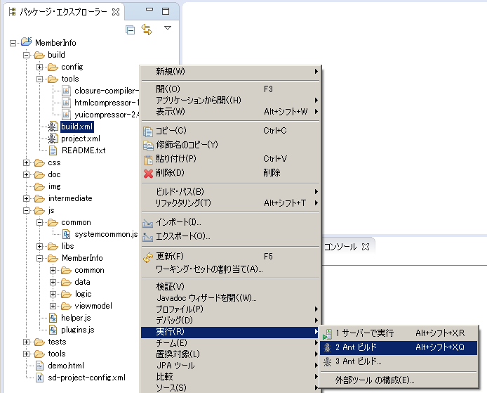
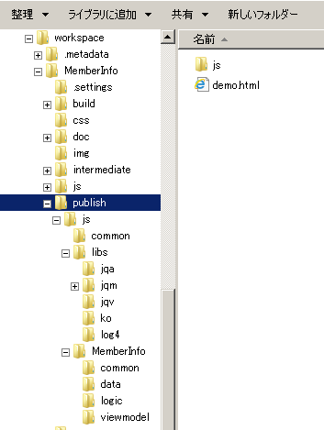
④コーディング
ビルドと動作確認
  Eclipseのプロジェクトから“Antビルド”を選択しビルドを実行してください。
  エクスプローラーを開き、ビルド結果（publishフォルダ）のhtmlファイルをダブルクリックし、起動したIE上で動作を確認します。
Eclipse
エクスプローラー
②
①
※“ビルド方法については、④のガイドを参照してください。

Slide 50
以降、完成した業務APに、
「入力データクリア機能」を追加する場合の
開発手順について説明します。
開発プロセスはこれまでと同じ流れで
進めてください。

Slide 51
①機能設計
要件定義
外部設計
内部設計
製造
テスト
①機能設計
②画面遷移設計
③詳細設計
④コーディング

Slide 52
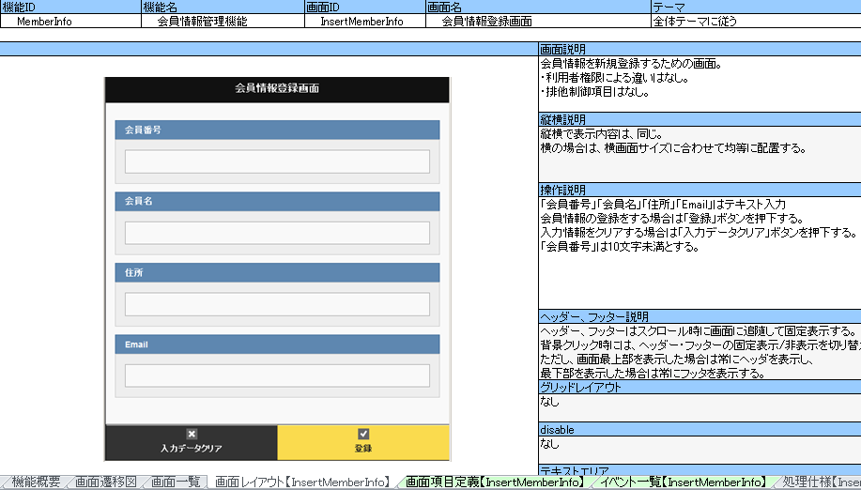
[機能追加] 機能設計の変更（１／４）
機能追加
    チュートリアルでは、「会員情報登録画面」に、「入力データクリア」ボタンを追加します。
画面レイアウトシートシート
機能追加についての処理を記述します。
“入力データクリア”ボタンを追加します。

Slide 53
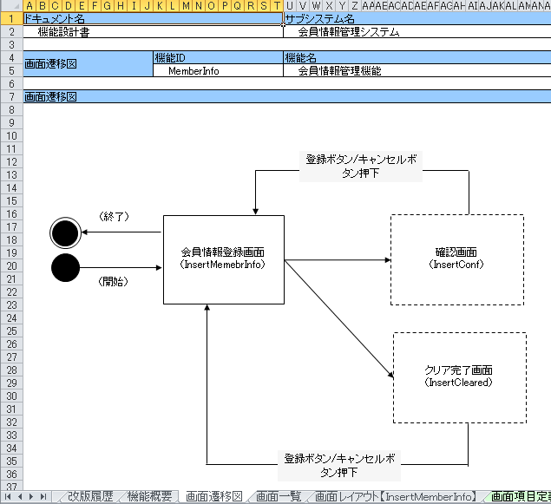
[機能追加] 機能設計の変更（２／４）
画面追加
    画面遷移図シートに「入力データクリア」ボタン押下時の「クリア完了画面」を追加します。
画面遷移図シート
“クリア完了画面”を追加します。

Slide 54
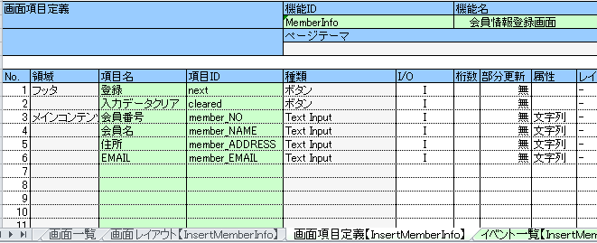
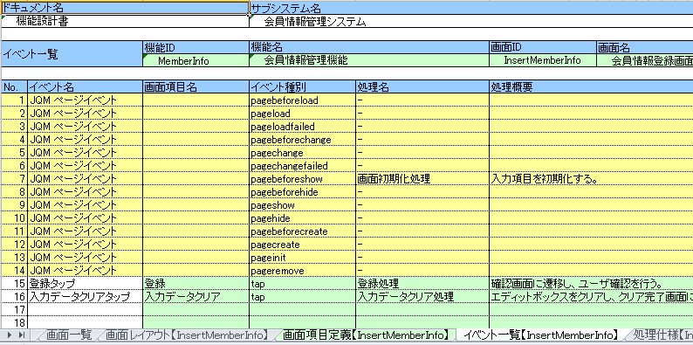
[機能追加] 機能設計の変更（３／４）
イベント追加
    「会員情報登録画面」の「画面項目定義」と「イベント一覧」 に定義を追加します。
イベント一覧シート
“入力データクリア”ボタンを追加します。
処理仕様シート（会員情報登録画面）
“入力データクリア処理”を追記します。

Slide 55
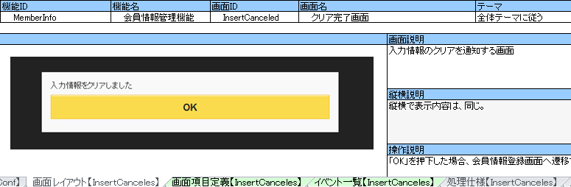
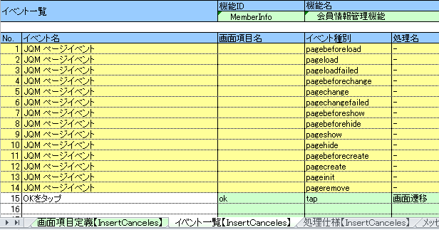
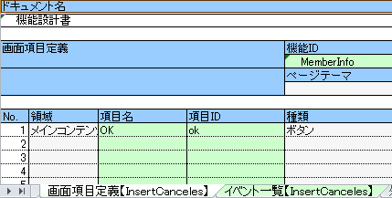
[機能追加] 機能設計の変更（４／４）
追加画面の設計
以下の各シートを追加し、「クリア完了画面」の設計を行います。
“クリア完了画面”を定義します。
画面レイアウトシート
画面項目定義シート
“OK”ボタンの動作を定義します。
イベント一覧シート
“OK”ボタンを定義します。

Slide 56
②画面遷移設計
要件定義
外部設計
内部設計
製造
テスト
①機能設計
②画面遷移設計
③詳細設計
④コーディング

Slide 57
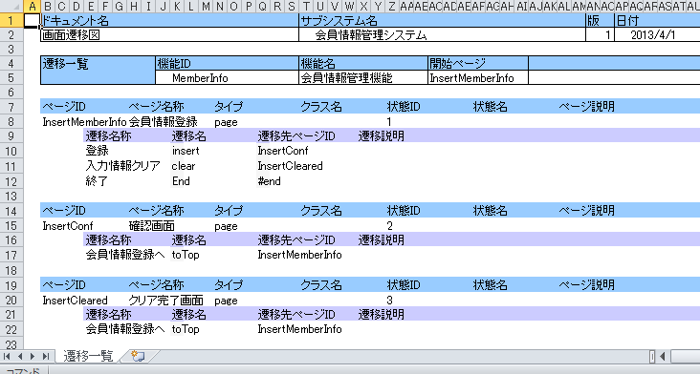
[機能追加] 画面遷移設計の変更
画面遷移一覧への画面追加
「会員情報登録画面」と「クリア完了画面」の画面遷移状態を記載します。
画面遷移一覧シート
遷移
遷移

Slide 58
③詳細設計
要件定義
外部設計
内部設計
製造
テスト
①機能設計
②画面遷移設計
③詳細設計
④コーディング

Slide 59
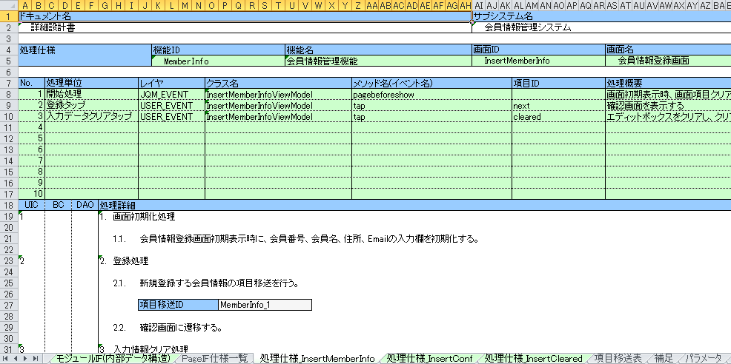
[機能追加] 詳細設計の変更（１／２）
内容の変更
  「会員情報登録画面」の「処理仕様」に定義を追加します。
処理仕様シート（会員情報登録画面）
“入力データクリア”のイベント登録をします。

Slide 60
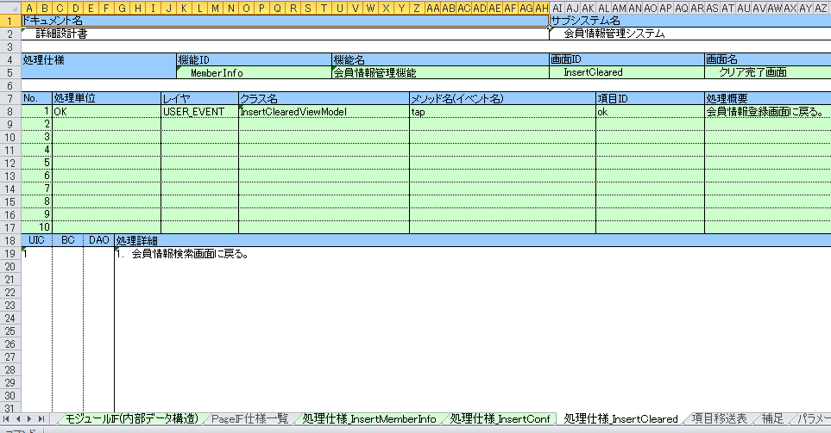
[機能追加] 詳細設計の変更（２／２）
内容の変更
  「クリア完了画面」 の「処理仕様」のシートを追加し、動作を定義します。
処理仕様シート（クリア完了画面）
“クリア完了画面”のボタンを定義してください。
既存シートのコピーし、シートを追加してください。

Slide 61
④コーディング
要件定義
外部設計
内部設計
製造
テスト
①機能設計
②画面遷移設計
③詳細設計
④コーディング

Slide 62
[機能追加] コーディング
画面遷移エディタにて、画面遷移定義ファイル（XML）を生成します。
ソースコードジェネレータにて、ソースコードの雛形を自動生成します。
コーディングをします。
１
２
設定ファイルで指定されたディレクトリ上のファイルは上書きされます。
ディレクトリ上のファイルは、安全な場所に移動させてから自動生成してください。
３
設計変更前のソースファイルに差分をマージしてください。
以降、チュートリアルでは、マージ差分について説明します。

Slide 63
[機能追加] コーディング（１／５）
HTMLの作成
HTMLの変更箇所は以下の通りです。
<html>
<head>
・・・省略・・・
<script type="text/javascript" src="./js/common/systemcommon.js"></script>
<script type="text/javascript" src="./js/MemberInfo/common/memberinfo_controller.js"></script>
<script type="text/javascript" src="./js/MemberInfo/common/memberinfo_urllist.js"></script>
<script type="text/javascript" src="./js/MemberInfo/data/insertmemberinfo_data.js"></script>
<script type="text/javascript" src="./js/MemberInfo/logic/insertmemberinfo_logic.js"></script>
<script type="text/javascript" src="./js/MemberInfo/viewmodel/insertmemberinfo_viewmodel.js"></script>
<script type="text/javascript" src="./js/MemberInfo/viewmodel/insertmemberinfo_viewhelper.js"></script>
<script type="text/javascript" src="./js/MemberInfo/viewmodel/insertconf_viewmodel.js"></script>
<script type="text/javascript" src="./js/MemberInfo/viewmodel/insertconf_viewhelper.js"></script>
<script type="text/javascript" src="./js/MemberInfo/viewmodel/insertcleared_viewmodel.js"></script>
<script type="text/javascript" src="./js/MemberInfo/viewmodel/insertcleared_viewhelper.js"></script>
</head>
① 自動生成の結果、増加したファイルの読み込みを追加します。
次ページへ続く

Slide 64
[機能追加] コーディング（２／５）
HTMLの作成
HTMLの変更箇所は以下の通りです。
<body>
<div data-role="page" id="InsertMemberInfo">
<div data-role="header" id="InsertMemberInfo_header" data-position="fixed">
<h1>会員情報登録画面</h1>
</div>
・・・省略・・・
<div data-role="footer" data-position="fixed">
<div data-role="navbar">
<ul class="ui-navbar">
<li class="ui-block-a">
<a href="javascript:void(0);" id="cleared" data-icon="delete">入力データクリア</a>
</li>
<li class="ui-block-b">
<a href="javascript:void(0);" id="next" data-icon="check" data-theme="e">登録</a>
</li>
</ul>
</div>
・・・省略・・・
<div data-role="dialog" id="InsertCleared">
<div data-role="content">
<div id="div_InsertClearedMessageArea">入力情報をクリアしました</div>
<a href="javascript:void(0);" id="ok" data-role="button" data-theme="e">OK</a>
</div>
</div>
</body>
</html>
① 「入力データクリア」ボタンを追加します。
② “クリア完了画面”を追加します。

Slide 65
[機能追加] コーディング（３／５）
自動生成結果：Controller
memberinfo_controller.js抜粋
出力フォルダ | クラス名
common | Controller
 | UrlList
viewmodel | ViewModel
 | ViewHelper
data | Data
logic | Logic
$(document)
// 会員情報登録画面(InsertMemberInfo) 画面初期表示時、画面項目クリア処理
.on("pagebeforeshow", "#InsertMemberInfo", function (event, data) {
/**
* InsertMemberInfoのViewModelのインスタンスを生成する。
* @type {memberinfo.InsertMemberInfoViewModel}
*/
var target = new memberinfo.InsertMemberInfoViewModel();
target.ev_pagebeforeshow(event, data);
})
① 「入力データクリア」ボタン押下イベントをマージしてください。
② “クリア完了画面”のイベントをマージ追加してください。

Slide 66
[機能追加] コーディング（３／５）
自動生成結果：Controller
memberinfo_controller.js抜粋
出力フォルダ | クラス名
common | Controller
 | UrlList
viewmodel | ViewModel
 | ViewHelper
data | Data
logic | Logic
$(document)
// 会員情報登録画面(InsertMemberInfo) 画面初期表示時、画面項目クリア処理
.on("pagebeforeshow", "#InsertMemberInfo", function (event, data) {
/**
* InsertMemberInfoのViewModelのインスタンスを生成する。
* @type {memberinfo.InsertMemberInfoViewModel}
*/
var target = new memberinfo.InsertMemberInfoViewModel();
target.ev_pagebeforeshow(event, data);
})
// 会員情報登録画面(InsertMemberInfo) エディットボックスをクリアし、クリア完了画面に遷移する。
$(document).on("tap", "#InsertMemberInfo #cleared", function (event) {
/**
* InsertMemberInfoのViewModelのインスタンスを生成する。
* @type {memberinfo.InsertMemberInfoViewModel}
*/
var target = new memberinfo.InsertMemberInfoViewModel();
target.ev_tapCleared(event);
});
});
$(document)
// クリア完了画面(InsertCleared) ページ初期処理時に各イベントをバインディングします。
.on("pageinit", "#InsertCleared", function (event) {
// クリア完了画面(InsertCleared) 会員情報登録画面に戻る。
$(document).on("tap", "#InsertCleared #ok", function (event) {
/**
* InsertClearedのViewModelのインスタンスを生成する。
* @type {memberinfo.InsertClearedViewModel}
*/
var target = new memberinfo.InsertClearedViewModel();
target.ev_tapOk(event);
});
});
① 「入力データクリア」ボタン押下イベントをマージ
② “クリア完了画面”のイベントをマージ

Slide 67
[機能追加] コーディング（４／５）
自動生成結果：ViewModel
insertmemberinfo_viewmodel.js抜粋
出力フォルダ | クラス名
common | Controller
 | UrlList
viewmodel | ViewModel
 | ViewHelper
data | Data
logic | Logic
/**
* @summary 会員情報登録画面(InsertMemberInfo) 確認画面を表示する
* @memberof memberinfo.InsertMemberInfoViewModel#
* @function
* @param {Object} event イベントオブジェクト
*/
memberinfo.InsertMemberInfoViewModel.prototype.ev_tapNext = function (event) {
"use strict";
$.mobile.changePage("#InsertConf", { transition: "slide" });
};
① 「エディットボックスのクリア処理」を自動生成されたソースコードをマージした後に、実装します。

Slide 68
[機能追加] コーディング（４／５）
自動生成結果：ViewModel
insertmemberinfo_viewmodel.js抜粋
出力フォルダ | クラス名
common | Controller
 | UrlList
viewmodel | ViewModel
 | ViewHelper
data | Data
logic | Logic
/**
* @summary 会員情報登録画面(InsertMemberInfo) 確認画面を表示する
* @memberof memberinfo.InsertMemberInfoViewModel#
* @function
* @param {Object} event イベントオブジェクト
*/
memberinfo.InsertMemberInfoViewModel.prototype.ev_tapNext = function (event) {
"use strict";
$.mobile.changePage("#InsertConf", { transition: "slide" });
};
/**
* @summary 会員情報登録画面(InsertMemberInfo) エディットボックスをクリアし、クリア完了画面に遷移する。
* @memberof memberinfo.InsertMemberInfoViewModel#
* @function
* @param {Object} event イベントオブジェクト
*/
memberinfo.InsertMemberInfoViewModel.prototype.ev_tapCleared = function (event) {
"use strict";
// 会員情報登録画面初期表示時に、会員番号、会員名、住所、Emailの入力欄を初期化する。
$("#InsertMemberInfo_MEMBER_NO").val("");
$("#InsertMemberInfo_MEMBER_NAME").val("");
$("#InsertMemberInfo_MEMBER_ADDRESS").val("");
$("#InsertMemberInfo_MEMBER_EMAIL").val("");
// クリア完了画面に遷移する。
$.mobile.changePage("#InsertCleared", { transition: "slide" });
};
① 自動生成されたソースコードをマージした後に実装

Slide 69
[機能追加] コーディング（５／５）
自動生成結果：ViewModel
insertcleared_viewmodel.js抜粋
出力フォルダ | クラス名
common | Controller
 | UrlList
viewmodel | ViewModel
 | ViewHelper
data | Data
logic | Logic
/**
* @fileoverview クリア完了画面(InsertCleared)の業務処理を定義するファイル。
*/
/**
* @summary クリア完了画面(InsertCleared)の業務処理定義クラス。
* @memberof memberinfo
* @class クリア完了画面(InsertCleared)の業務処理を定義するクラス。
* @constructor
*/
memberinfo.InsertClearedViewModel = function () {
"use strict";
};
① 「クリア完了画面」から「会員情報登録画面」に戻る自動生成されたソースコードをマージし、changePageのコメントアウトを無効にします。

Slide 70
[機能追加] コーディング（５／５）
自動生成結果：ViewModel
insertcleared_viewmodel.js抜粋
出力フォルダ | クラス名
common | Controller
 | UrlList
viewmodel | ViewModel
 | ViewHelper
data | Data
logic | Logic
/**
* @fileoverview クリア完了画面(InsertCleared)の業務処理を定義するファイル。
*/
/**
* @summary クリア完了画面(InsertCleared)の業務処理定義クラス。
* @memberof memberinfo
* @class クリア完了画面(InsertCleared)の業務処理を定義するクラス。
* @constructor
*/
memberinfo.InsertClearedViewModel = function () {
"use strict";
};
/**
* @summary クリア完了画面(InsertCleared) 会員情報登録画面に戻る。
* @memberof memberinfo.InsertClearedViewModel#
* @function
* @param {Object} event イベントオブジェクト
*/
memberinfo.InsertClearedViewModel.prototype.ev_tapOk = function (event) {
"use strict";
$.mobile.changePage("#InsertMemberInfo", { transition: "slide" });
};
① 自動生成されたソースコードをマージした後にコメントアウトを無効化

Slide 71

SystemDirector Enterprise 問合せ窓口 宛
info@sdent.jp.nec.com
技術面、ビジネス面、どのような内容にもお答えします。
お気軽にお問い合わせ下さい。

Slide 72

未来に向かい、人が生きる、豊かに生きるために欠かせないもの。
それは「安全」「安心」「効率」「公平」という価値が実現された社会です。
NECは、ネットワーク技術とコンピューティング技術をあわせ持つ類のないインテグレーターとして
リーダーシップを発揮し、卓越した技術とさまざまな知見やアイデアを融合することで、
世界の国々や地域の人々と協奏しながら、
明るく希望に満ちた暮らしと社会を実現し、未来につなげていきます。

Slide 73

Notes:
“Empowered by Innovation”は、「イノベーションを、あなたのチカラに。そして、あなたと共に歩むNECグループの原動力に。」という意味を込めたNECグループのブランドステートメントです。
私たちが活動するあらゆる分野におけるイノベーションを通じて、お客さまと共に理想を実現するNECグループのあくなき情熱を、ここに表しています。

